Slide 1
場地借用系統使用說明

Slide 2
操作流程
步驟一
先用Google Chrome瀏覽器至總務處事務組-場地借用系統-查看日曆(確認預借用場地當日出借情形)
步驟二
下載借用申請表
步驟三
填寫申請表並經單位主管核章後，送至預借用場館之場地管理人登錄借用，即完成校內場地借用流程。

Slide 3
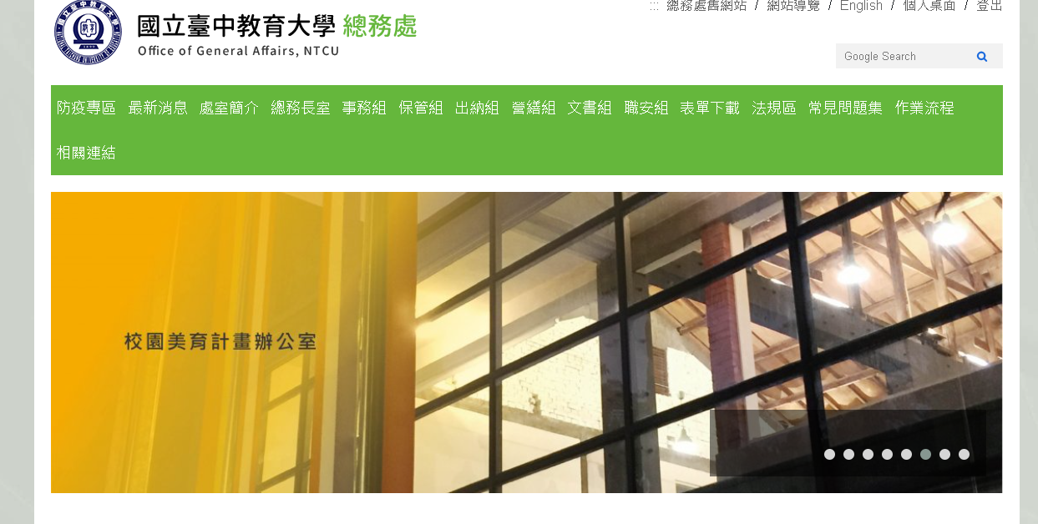
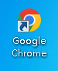
＊借用系統開啟
點擊瀏覽器
至總務處畫面

Slide 4
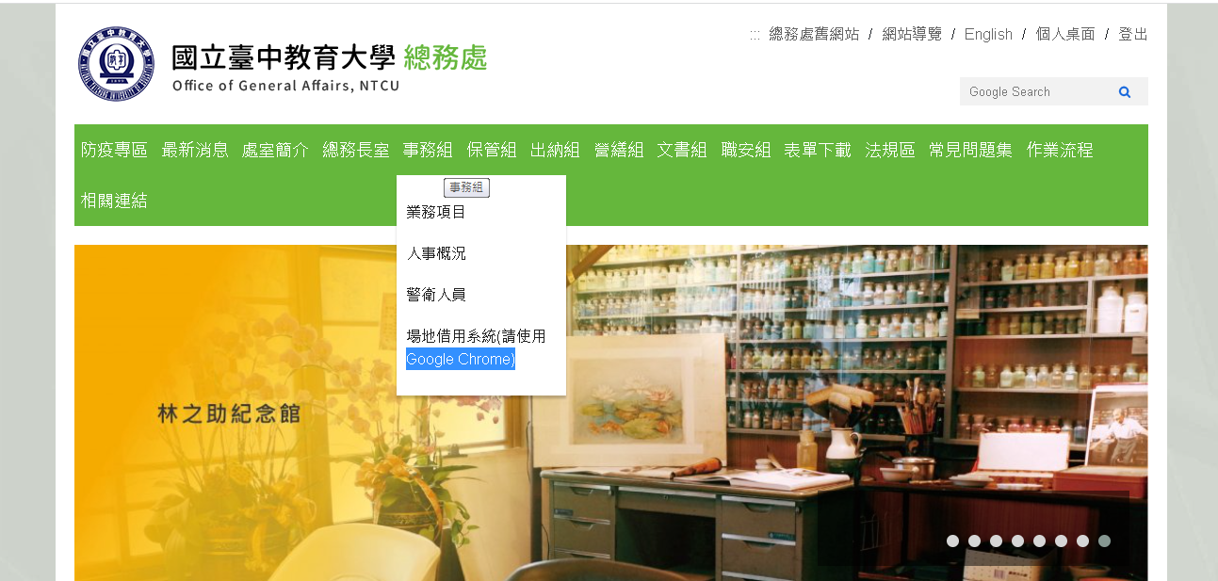
＊借用系統
直接選事務組-場地借用系統(如下圖) 。
選場地照片(如下圖)。
借用申請表(如下圖)。

Slide 5
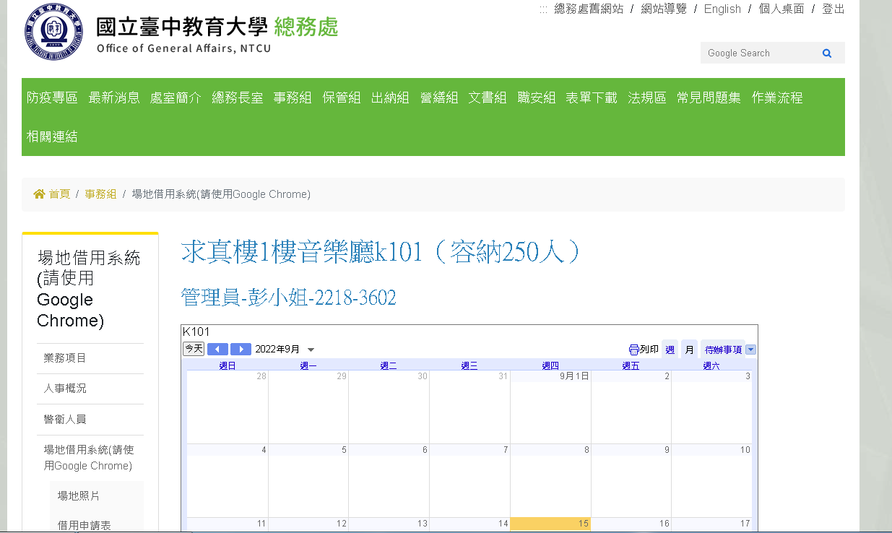
＊借用系統
校控場地(K101、K107、K401、R116及A213)日曆查詢

Slide 6
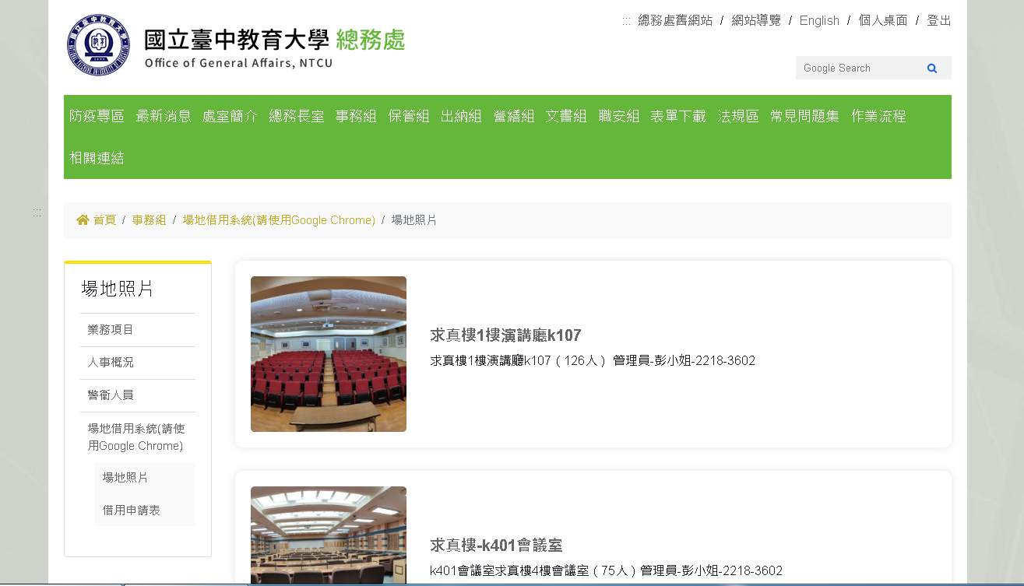
＊場地照片
觀看租借場地照片

Slide 7
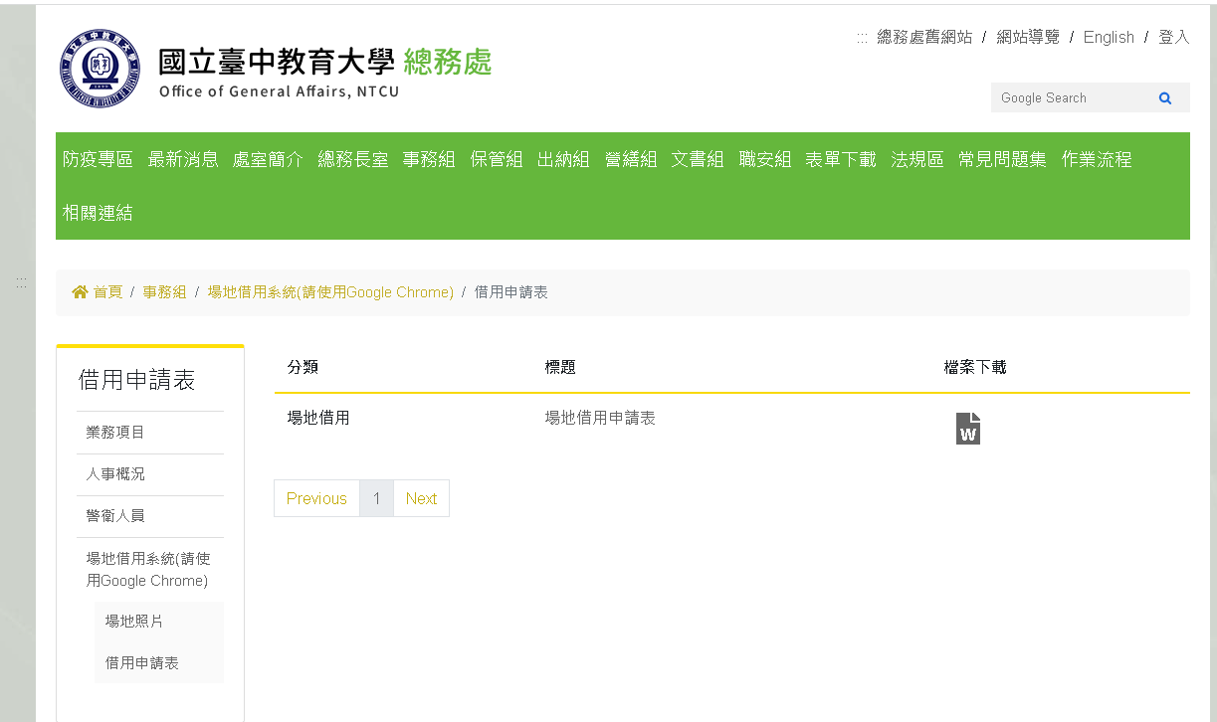
＊借用申請表
場地租借是依指本申請表為主。

